Slide 1
ФОРМИРОВАНИЕ И ОЦЕНКА ПРАВОВОЙ ФГ ОБУЧАЮЩИХСЯ ПРИ ИЗУЧЕНИИ ПРЕДМЕТОВ ОБЩЕСТВЕННО-НАУЧНОГО ЦИКЛА
24.01.2022
Алферова Ирина Николаевна,
учитель истории,
обществознания и права
МБОУ «СШ №33»
города Смоленска

Slide 2
ПЛАН
Задание 23: особенности выполнения
Содержательный элемент: «Органы государственной власти»
Содержательный элемент: «Федеративное устройство РФ»

Slide 3
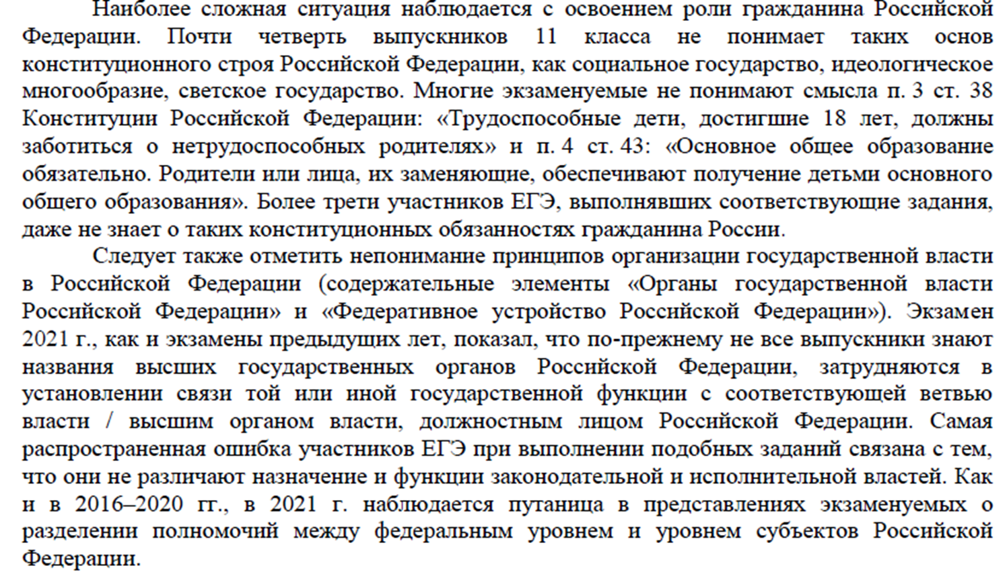
АНАЛИЗ ТИПИЧНЫХ ОШИБОК УЧАСТНИКОВ ЕГЭ 2021

Slide 4
Задание 23: особенности выполнения
Спецификация
Задание 23 проверяет знание и понимание ценностей, закреплённых Конституцией Российской Федерации
В части 2 представлены пять заданий базового уровня (17, 18, 21–23)
Примерное время, для каждого из заданий 17–25 – 3–8 минут

Slide 5
Пример задания 23 из Демоверсии ЕГЭ-2022

Slide 7
Из Конституции РФ
Мы, многонациональный народ Российской Федерации, соединенные общей судьбой на своей земле, утверждая права и свободы человека, гражданский мир и согласие, сохраняя исторически сложившееся государственное единство, исходя из общепризнанных принципов равноправия и самоопределения народов, чтя память предков, передавших нам любовь и уважение к Отечеству, веру в добро и справедливость, возрождая суверенную государственность России и утверждая незыблемость ее демократической основы, стремясь обеспечить благополучие и процветание России, исходя из ответственности за свою Родину перед нынешним и будущими поколениями, сознавая себя частью мирового сообщества, принимаем КОНСТИТУЦИЮ РОССИЙСКОЙ ФЕДЕРАЦИИ.

Slide 8
Пример ответа
1. Конституция РФ утверждает ценность прав и свобод, мира и согласия между людьми
2. Конституция РФ закрепляет память предков, передавших нам любовь и уважение к Отечеству, веру в добро и справедливость
3. Конституция РФ утверждает незыблемость демократических основ России

Slide 9
Приложение 1 (к Спецификации)
5.4 Конституция РФ.
Главы 1,2
Глава 3 ?

Slide 10
Пример из главы 3: статья 67.1
1. Российская Федерация является правопреемником Союза ССР на своей территории, а также правопреемником (правопродолжателем) Союза ССР в отношении членства в международных организациях, их органах, участия в международных договорах, а также в отношении предусмотренных международными договорами обязательств и активов Союза ССР за пределами территории Российской Федерации.
2. Российская Федерация, объединенная тысячелетней историей, сохраняя память предков, передавших нам идеалы и веру в Бога, а также преемственность в развитии Российского государства, признает исторически сложившееся государственное единство.
3. Российская Федерация чтит память защитников Отечества, обеспечивает защиту исторической правды. Умаление значения подвига народа при защите Отечества не допускается.
4. Дети являются важнейшим приоритетом государственной политики России. Государство создает условия, способствующие всестороннему духовному, нравственному, интеллектуальному и физическому развитию детей, воспитанию в них патриотизма, гражданственности и уважения к старшим. Государство, обеспечивая приоритет семейного воспитания, берет на себя обязанности родителей в отношении детей, оставшихся без попечения.

Slide 11
Пример из главы 3: статья 68
1. Государственным языком Российской Федерации на всей ее территории является русский язык как язык государствообразующего народа, входящего в многонациональный союз равноправных народов Российской Федерации.
2. Республики вправе устанавливать свои государственные языки. В органах государственной власти, органах местного самоуправления, государственных учреждениях республик они употребляются наряду с государственным языком Российской Федерации.
3. Российская Федерация гарантирует всем ее народам право на сохранение родного языка, создание условий для его изучения и развития.
4. Культура в Российской Федерации является уникальным наследием ее многонационального народа. Культура поддерживается и охраняется государством.

Slide 12
Особенности оценивания

Slide 13
Отличия в формулировке задания по сборнику Котовой, Лисковой

Slide 14
Пример ответа из сборника

Slide 16
Пример из сборника (вариант 8)

Slide 18
Пример из сборника (вариант 19)

Slide 19
Пример из сборника (вариант 9)

Slide 20
Пример из сборника (вариант 10)

Slide 21
Пример из сборника (вариант 11)

Slide 22
Содержательный элемент: «Органы государственной власти». Задание 13

Slide 23
Содержательный элемент: «Федеративное устройство РФ». Задание 13

Slide 24
Материал для подготовки:
Позиция Кодификатора 4.14: Конституция РФ главы 4,5,6,7
Позиция Кодификатора 4.15: Конституция РФ глава 3 статьи 71, 72

Slide 25
Особенности в главе 3
Статья 71: в) регулирование и защита прав и свобод человека и гражданина; гражданство в Российской Федерации; регулирование и защита прав национальных меньшинств;
Статья 72: б) защита прав и свобод человека и гражданина; защита прав национальных меньшинств; обеспечение законности, правопорядка, общественной безопасности; режим пограничных зон;

Slide 26
Статья 71: о) судоустройство; прокуратура; уголовное и уголовно-исполнительное законодательство; амнистия и помилование; гражданское законодательство; процессуальное законодательство; правовое регулирование интеллектуальной собственности;
Статья 72: к) административное, административно-процессуальное, трудовое, семейное, жилищное, земельное, водное, лесное законодательство, законодательство о недрах, об охране окружающей среды; л) кадры судебных и правоохранительных органов; адвокатура, нотариат;

Slide 27
Статья 71: д) федеральная государственная собственность и управление ею;
Статья 72: в) вопросы владения, пользования и распоряжения землей, недрами, водными и другими природными ресурсами;
г) разграничение государственной собственности;

Slide 28
Статья 71: е) установление основ федеральной политики и федеральные программы в области государственного, экономического, экологического, научно-технологического , социального, культурного и национального развития Российской Федерации; установление единых правовых основ системы здравоохранения, системы воспитания и образования, в том числе непрерывного образования ;
Статья 72: е) общие вопросы воспитания, образования, науки, культуры, физической культуры и спорта, молодежной политики ;
ж) координация вопросов здравоохранения, в том числе обеспечение оказания доступной и качественной медицинской помощи, сохранение и укрепление общественного здоровья, создание условий для ведения здорового образа жизни, формирования культуры ответственного отношения граждан к своему здоровью ; социальная защита, включая социальное обеспечение;

Slide 29
Статья 71: в) регулирование и защита прав и свобод человека и гражданина; гражданство в Российской Федерации; регулирование и защита прав национальных меньшинств;
Статья 72: б) защита прав и свобод человека и гражданина; защита прав национальных меньшинств; обеспечение законности, правопорядка, общественной безопасности; режим пограничных зон; м) защита исконной среды обитания и традиционного образа жизни малочисленных этнических общностей;

Slide 30
Необходимо знание структуры ОГВ
Федеральный уровень:
Статья 11
1. Государственную власть в Российской Федерации осуществляют Президент Российской Федерации, Федеральное Собрание (Совет Федерации и Государственная Дума), Правительство Российской Федерации, суды Российской Федерации.
Уровень субъектов РФ:
2. Государственную власть в субъектах Российской Федерации осуществляют образуемые ими органы государственной власти.
3. Разграничение предметов ведения и полномочий между органами государственной власти Российской Федерации и органами государственной власти субъектов Российской Федерации осуществляется настоящей Конституцией, Федеративным и иными договорами о разграничении предметов ведения и полномочий.

Slide 31
Устав Смоленской области
Статья 5. Система органов государственной власти Смоленской области
Систему органов государственной власти Смоленской области составляют:
- законодательный (представительный) орган государственной власти Смоленской области - Смоленская областная Дума;
- высший исполнительный орган государственной власти Смоленской области - Администрация Смоленской области, возглавляемая высшим должностным лицом Смоленской области - Главой Администрации (Губернатором) Смоленской области; (В редакции Закона Смоленской области от 02.12.2002 г. N 89-З)
- мировые судьи;
- иные органы государственной власти Смоленской области, созданные в соответствии с настоящим Уставом и областными законами.

Slide 32
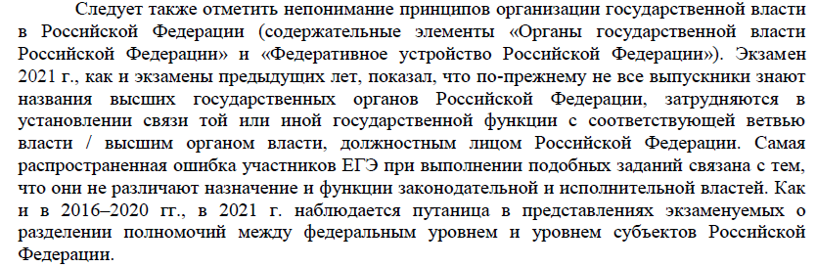
АНАЛИЗ ТИПИЧНЫХ ОШИБОК УЧАСТНИКОВ ЕГЭ 2021

Slide 33
Пример ошибок: ОГВ субъектов и органы местного самоуправления
Смоленский городской Совет – представительный орган города Смоленска, состоящий из депутатов, избираемых на муниципальных выборах, наделенный в соответствии с федеральными законами и принимаемыми в соответствии с ними областными законами, настоящим Уставом, собственными полномочиями по решению вопросов местного значения.
(в ред. решений Смоленского городского Совета от 22.12.2009 № 1349, от 02.07.2010 № 101)
Председатель Смоленского городского Совета – должностное лицо, избираемое депутатами Смоленского городского Совета из своего состава, осуществляющее полномочия, предусмотренные Уставом города Смоленска и Регламентом Смоленского городского Совета.
(абзац введен решением Смоленского городского Совета от 29.05.2015 № 1419)
Глава города Смоленска – высшее должностное лицо, избираемое Смоленским городским Советом из числа кандидатов, представленных конкурсной комиссией по результатам конкурса, возглавляющее Администрацию города Смоленска и наделенное Уставом города Смоленска в соответствии с Федеральным законом от 06.10.2003 № 131 ФЗ «Об общих принципах местного самоуправления в Российской Федерации» собственными полномочиями по решению вопросов местного значения.
(в ред. решений Смоленского городского Совета от 22.12.2009 № 1349, от 02.07.2010 № 101, от 29.05.2015 № 1419)
Администрация города Смоленска – исполнительно-распорядительный орган города Смоленска, наделенный настоящим Уставом полномочиями по решению вопросов местного значения и полномочиями для осуществления отдельных государственных полномочий, переданных органам местного самоуправления федеральными и областными законами.

Slide 34
Пример задания на полномочия ОГВ

Slide 35
Пример задания на разграничение предметов ведения РФ и субъектов РФ

Slide 36




СПАСИБО

